Slide 1

蘋果隊（第十九組）
2024 Python專案簡報.py
組長 林偉翔01257174
組员 陈科宇01257175、林承濬01257171

Slide 2
動機
讓我們來談談我們本次專案的

Slide 3
動機
Our motivation for creating these minigames is for the benefit of keeping the brain active. Even though it's just a few simple challenges, it's more for getting you to think and respond quickly. We added a leaderboard system to get players to be more competitive with others. Our program consists of simple math, pattern recognition, reaction time, memory, and English training.
我們創建這些迷你遊戲的動機是為了保持大腦活躍。儘管這些挑戰很簡單，但主要是讓你快速思考和反應。我們增加了排行榜系統，讓玩家與其他人更具競爭性。我們的程序包括簡單的數學、模式識別、反應時間、記憶力和英語訓練。

Slide 4



目录
動機
專案介紹
⛏我們到底在幹嘛？
⛏使用的模組介紹
⛏小遊戲介紹
⛏試玩
如何分工？
⛏前期、中期、後期
⛏貢獻度
材料們

Slide 5
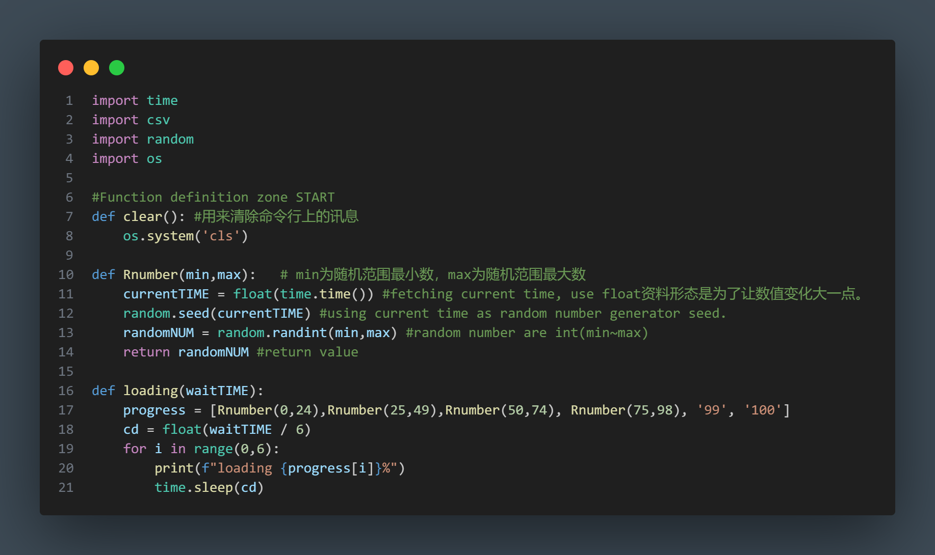

Slide 8
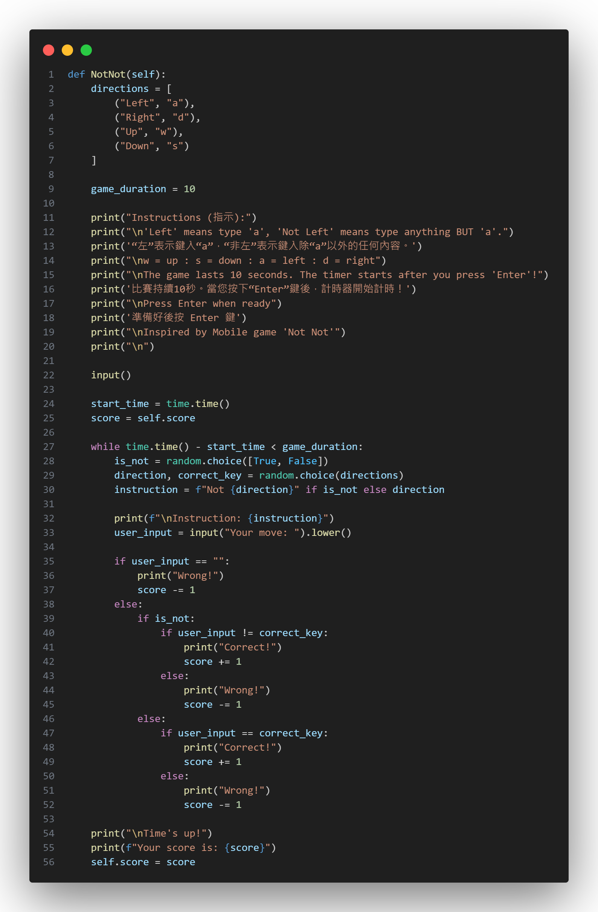




Slide 9
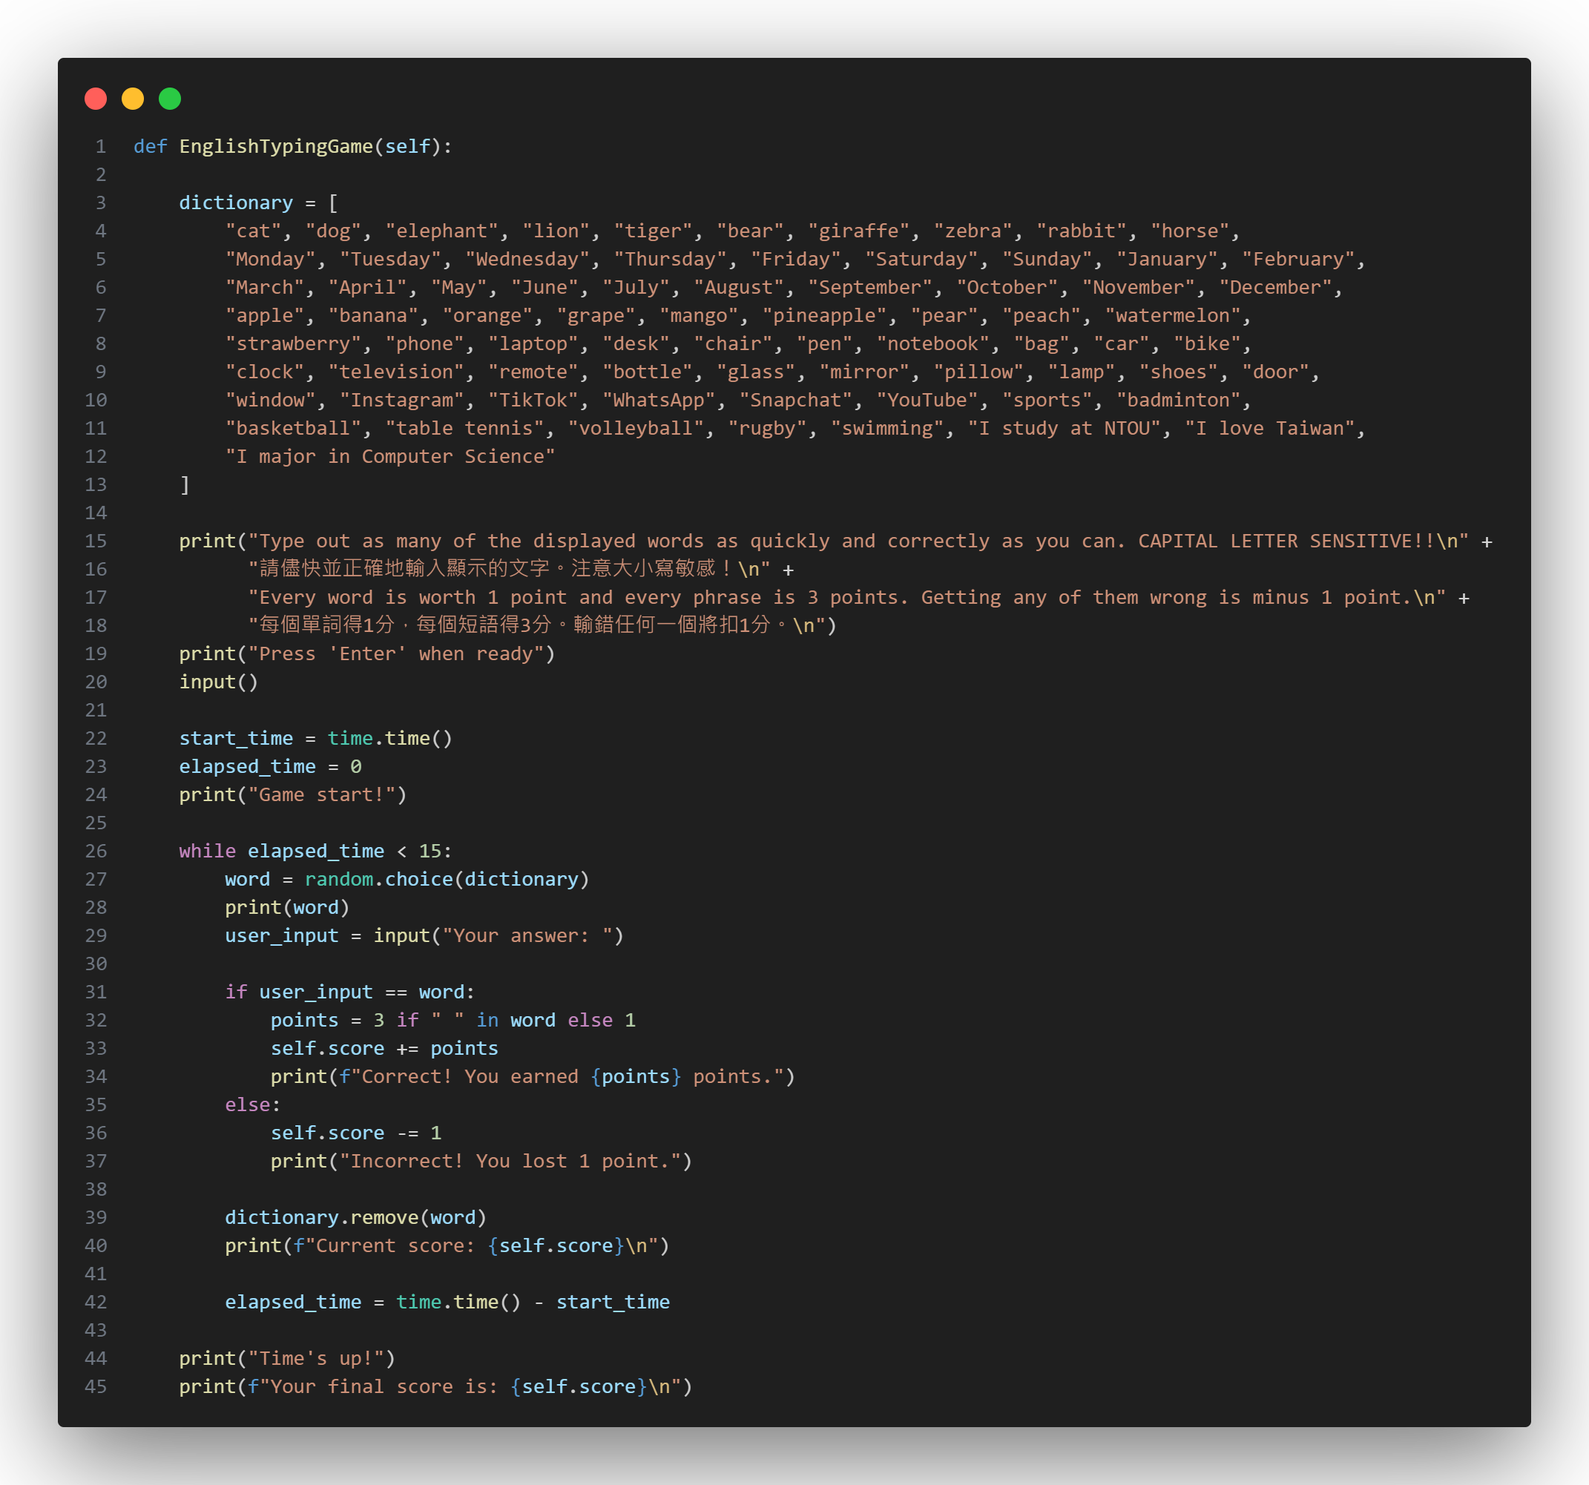

Slide 12
我们到底在干嘛？

Slide 13
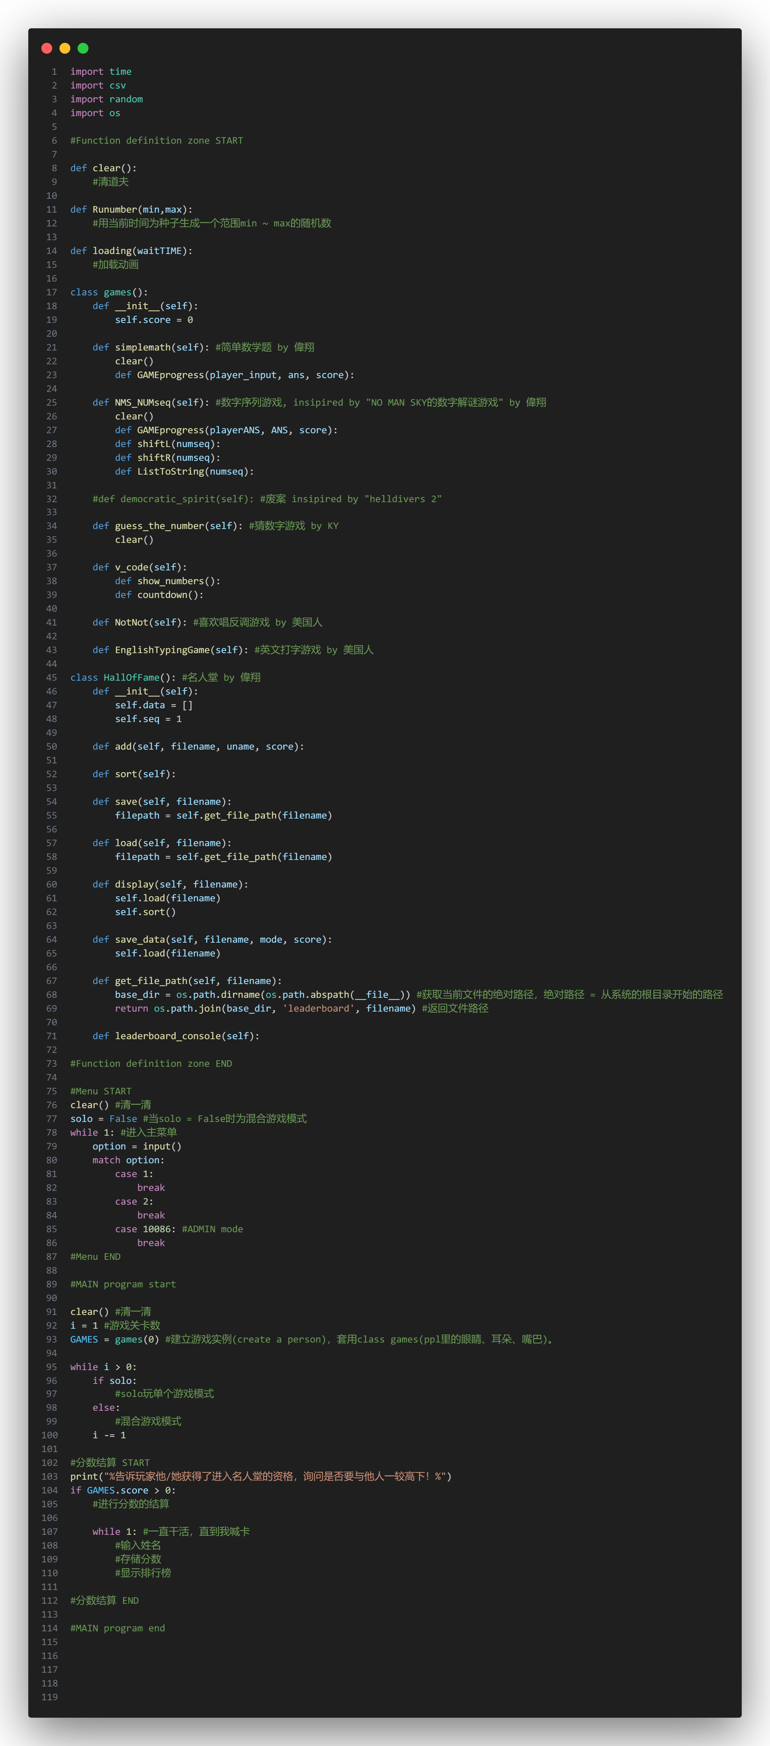

Slide 17
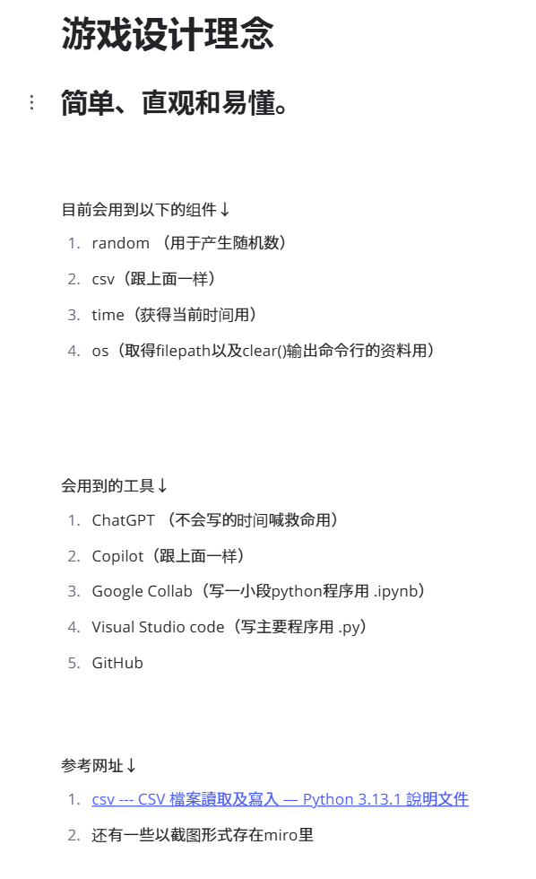
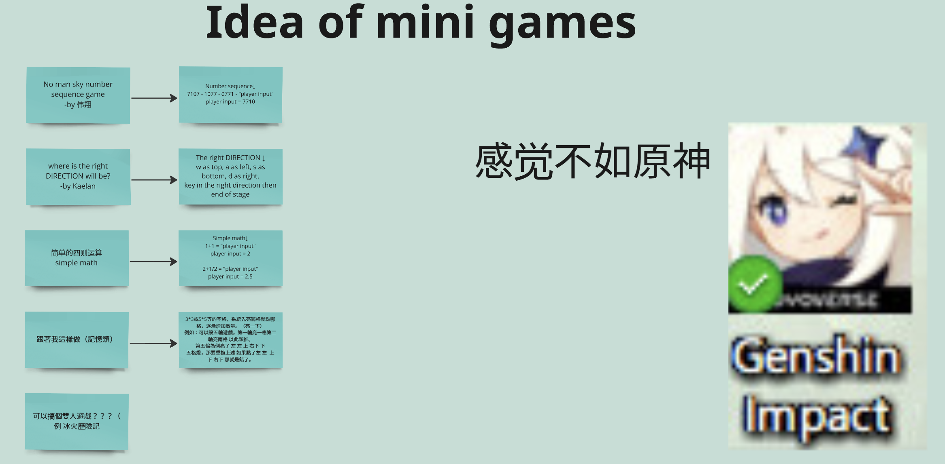
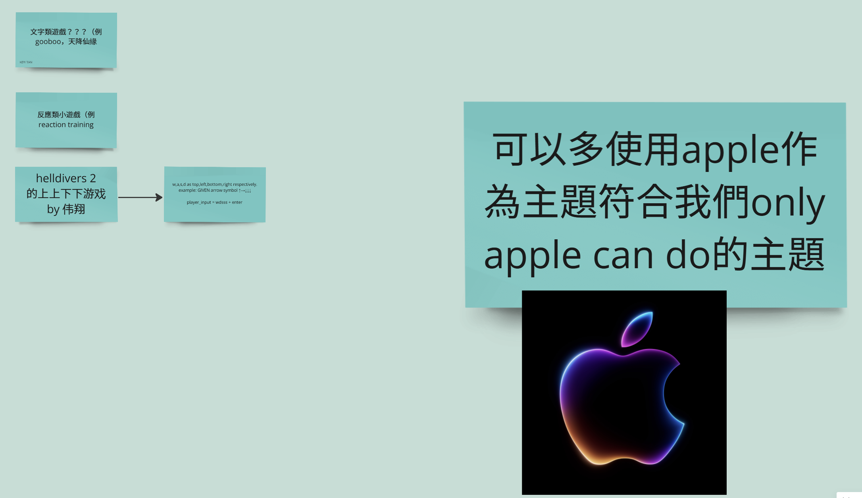

Slide 18
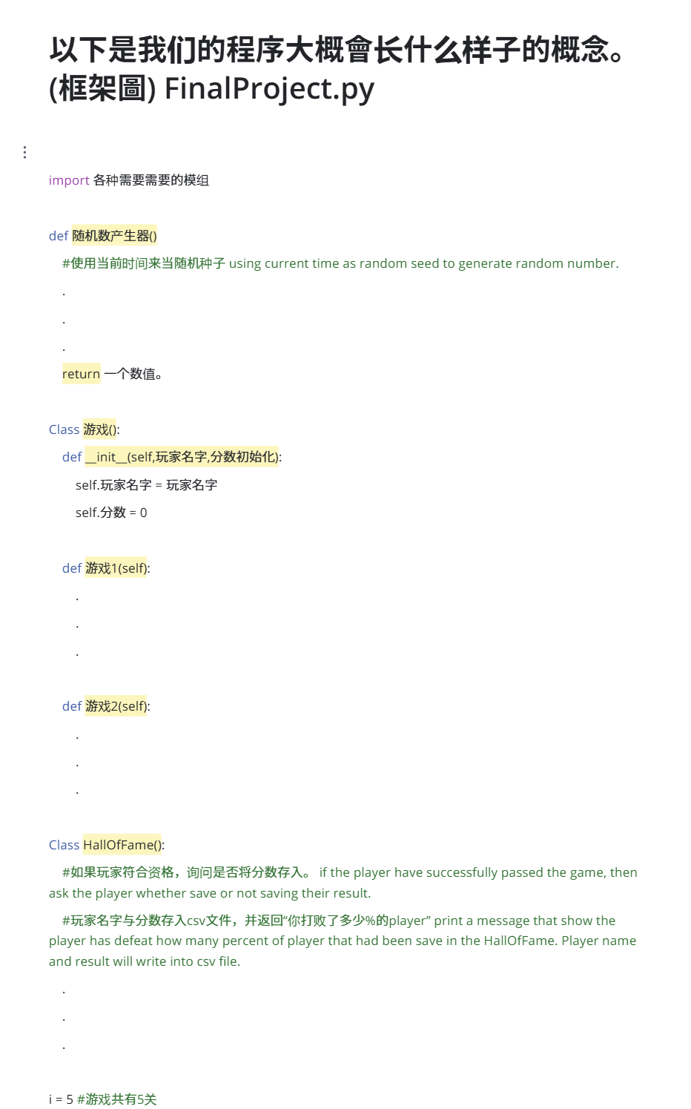
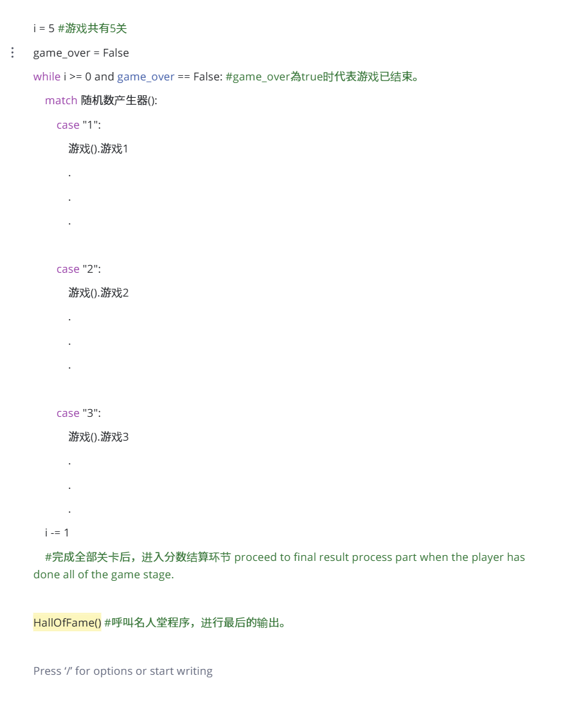

Slide 19
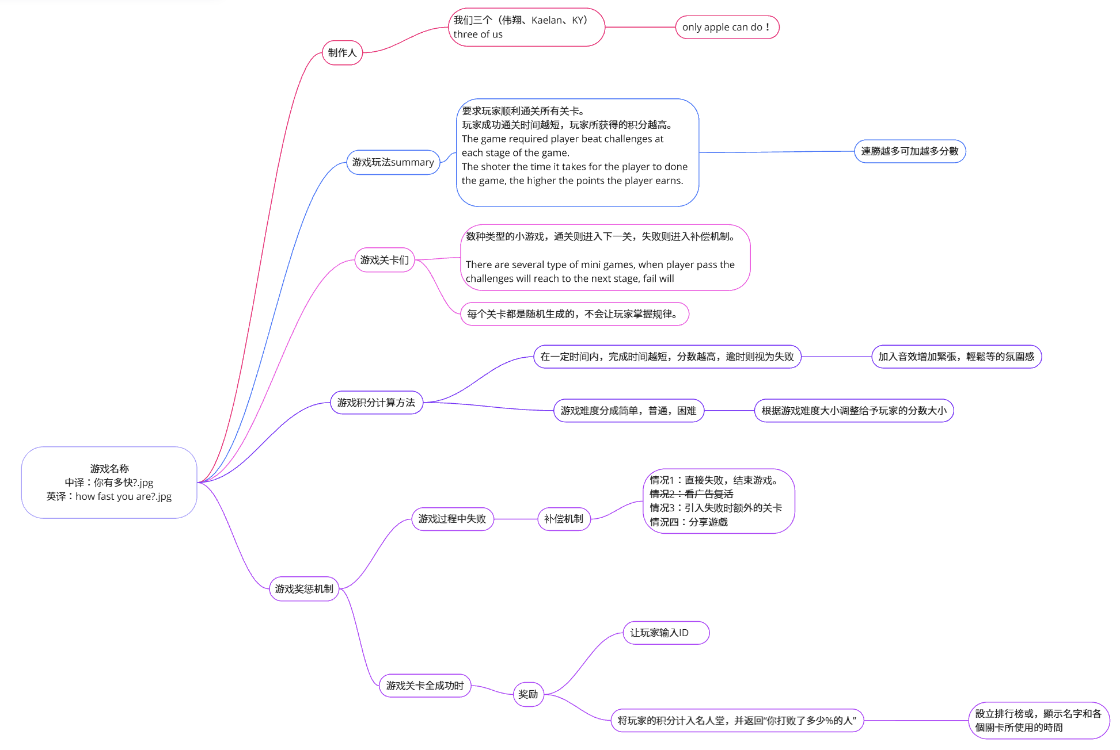

Slide 20
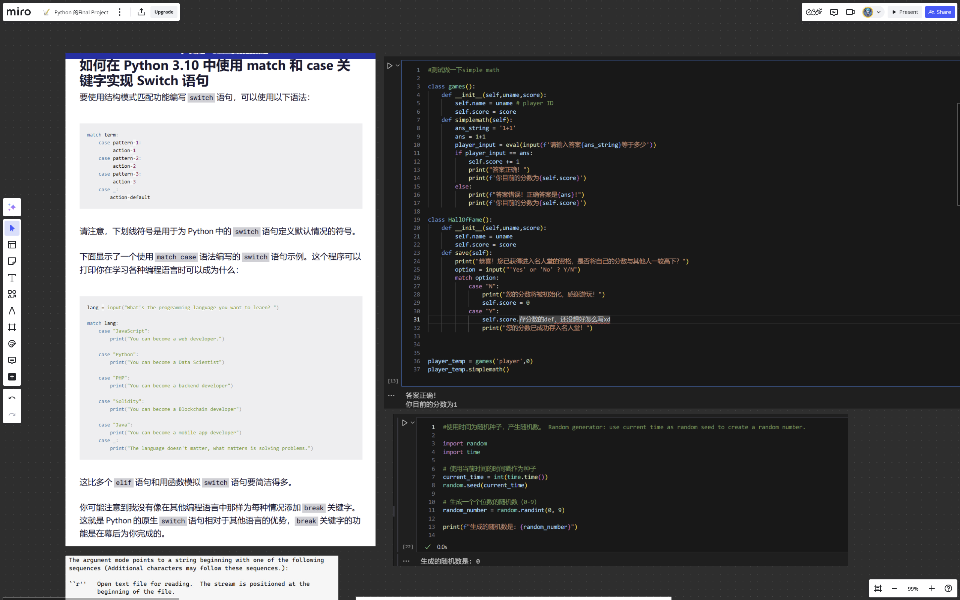

Slide 21
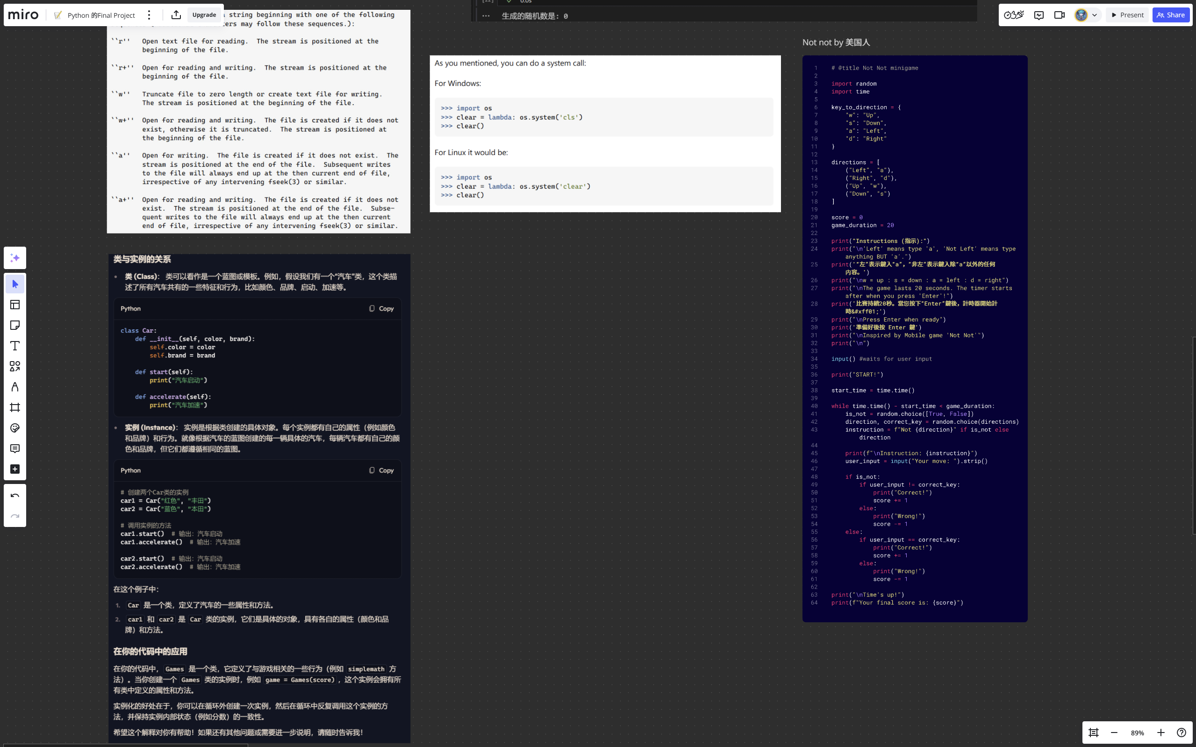

Slide 22
使用工具(●’◡’●)
MIRO （线上互动板）
Visual Studio Code（寫一大段代碼用） Google Collab（寫一小段代碼用）
GitHUB（同步代碼用）
ChatGPT（喊救命用）
Copilot（同上）
參考網站(●’◡’●)
CSDN（雖然但是，有用！）
StackOverflow
菜鳥教程
W3 schools
參考音樂(●’◡’●)
Youtube Music

Slide 23
GitHub庫的網址：weisiangXD/PythonFinalProject2024: 分享空间
Miro：Python 的Final Project - Miro

Slide 24
蘋果隊（第十九組）
2024 Python專案簡報.py

Slide 25
介绍完毕
感谢你各位的时间！

